Slide 1
Sprint Review - Sprint 4
MBOT Lore - Frontend
Sprint 4 (09.04 – 13.05)

Slide 2
Sprint Review
Sprint Ziele:
Testen und Fertigstellung Dokumentation
Strecke visualisieren - Kartografieren

Slide 3
Sprint Review
User Stories - Sprint 4.
Uer Story Nummer | Bearbeitet von | User Story Text | StoryPoints | Status
10 | Timo, Johannes, Christos | Testen und Fertigstellen Dokumentation | 15 | Nicht erledigt
9 | Johannes, Christos, Timo | Strecke visualisieren - Kartografieren | 100 | Testing

Slide 4
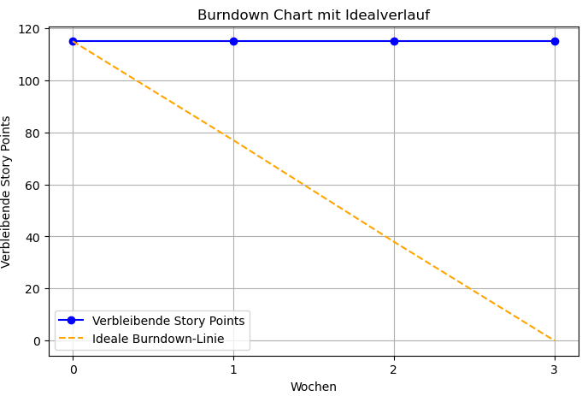
Sprint Burndown-Chart
Geplante Storypoints: 115
Erledigte Storypoints: 0
Offene Storypoints: 115
Verbleibende Storypoints in Product Backlog: 115

Slide 5
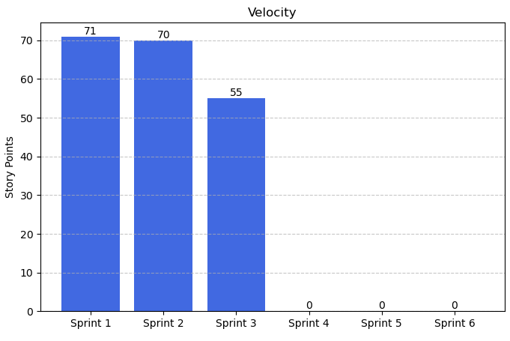
Sprint Velocity
Velocity Sprint 4: 0
Velocity Durchschnitt: 65,33

Slide 6
Sprint Retrospektive
Was lief gut?
Zusammenarbeit mit Backend
Routendefinition und Speicherung
Die Route konnte erfolgreich definiert und in der Datenbank gespeichert werden.
Abfahren einer Route
Das Abfahren der erstellten Route verlief erfolgreich und ohne technische Probleme.

Slide 7
Sprint Retrospektive
Was kann verbessert werden?
Genauere Planung
Planung des Sprints war teilweise ungenau. Die Userstories wurden nicht ausreichend definiert/ vorbereitet/ geplant.
Genauere Dokumentation
Projektdokumentation wurde vernachlässigt.
Kartenintegration bei Routenerstellung
Optimierungsbedarf

Slide 8
Sprint Demo
Kurze Demo was in diesem Sprint erreicht wurde. (Wenn möglich Live-Demo, alternativ screenshots, kurzer Sourcecode, Unittests, ...)
Johannes:
Kartografie
Chris:
Diverse Optimierungen
Timo:
Mobil UI Optimierungen, Sprint Review

